Slide 1
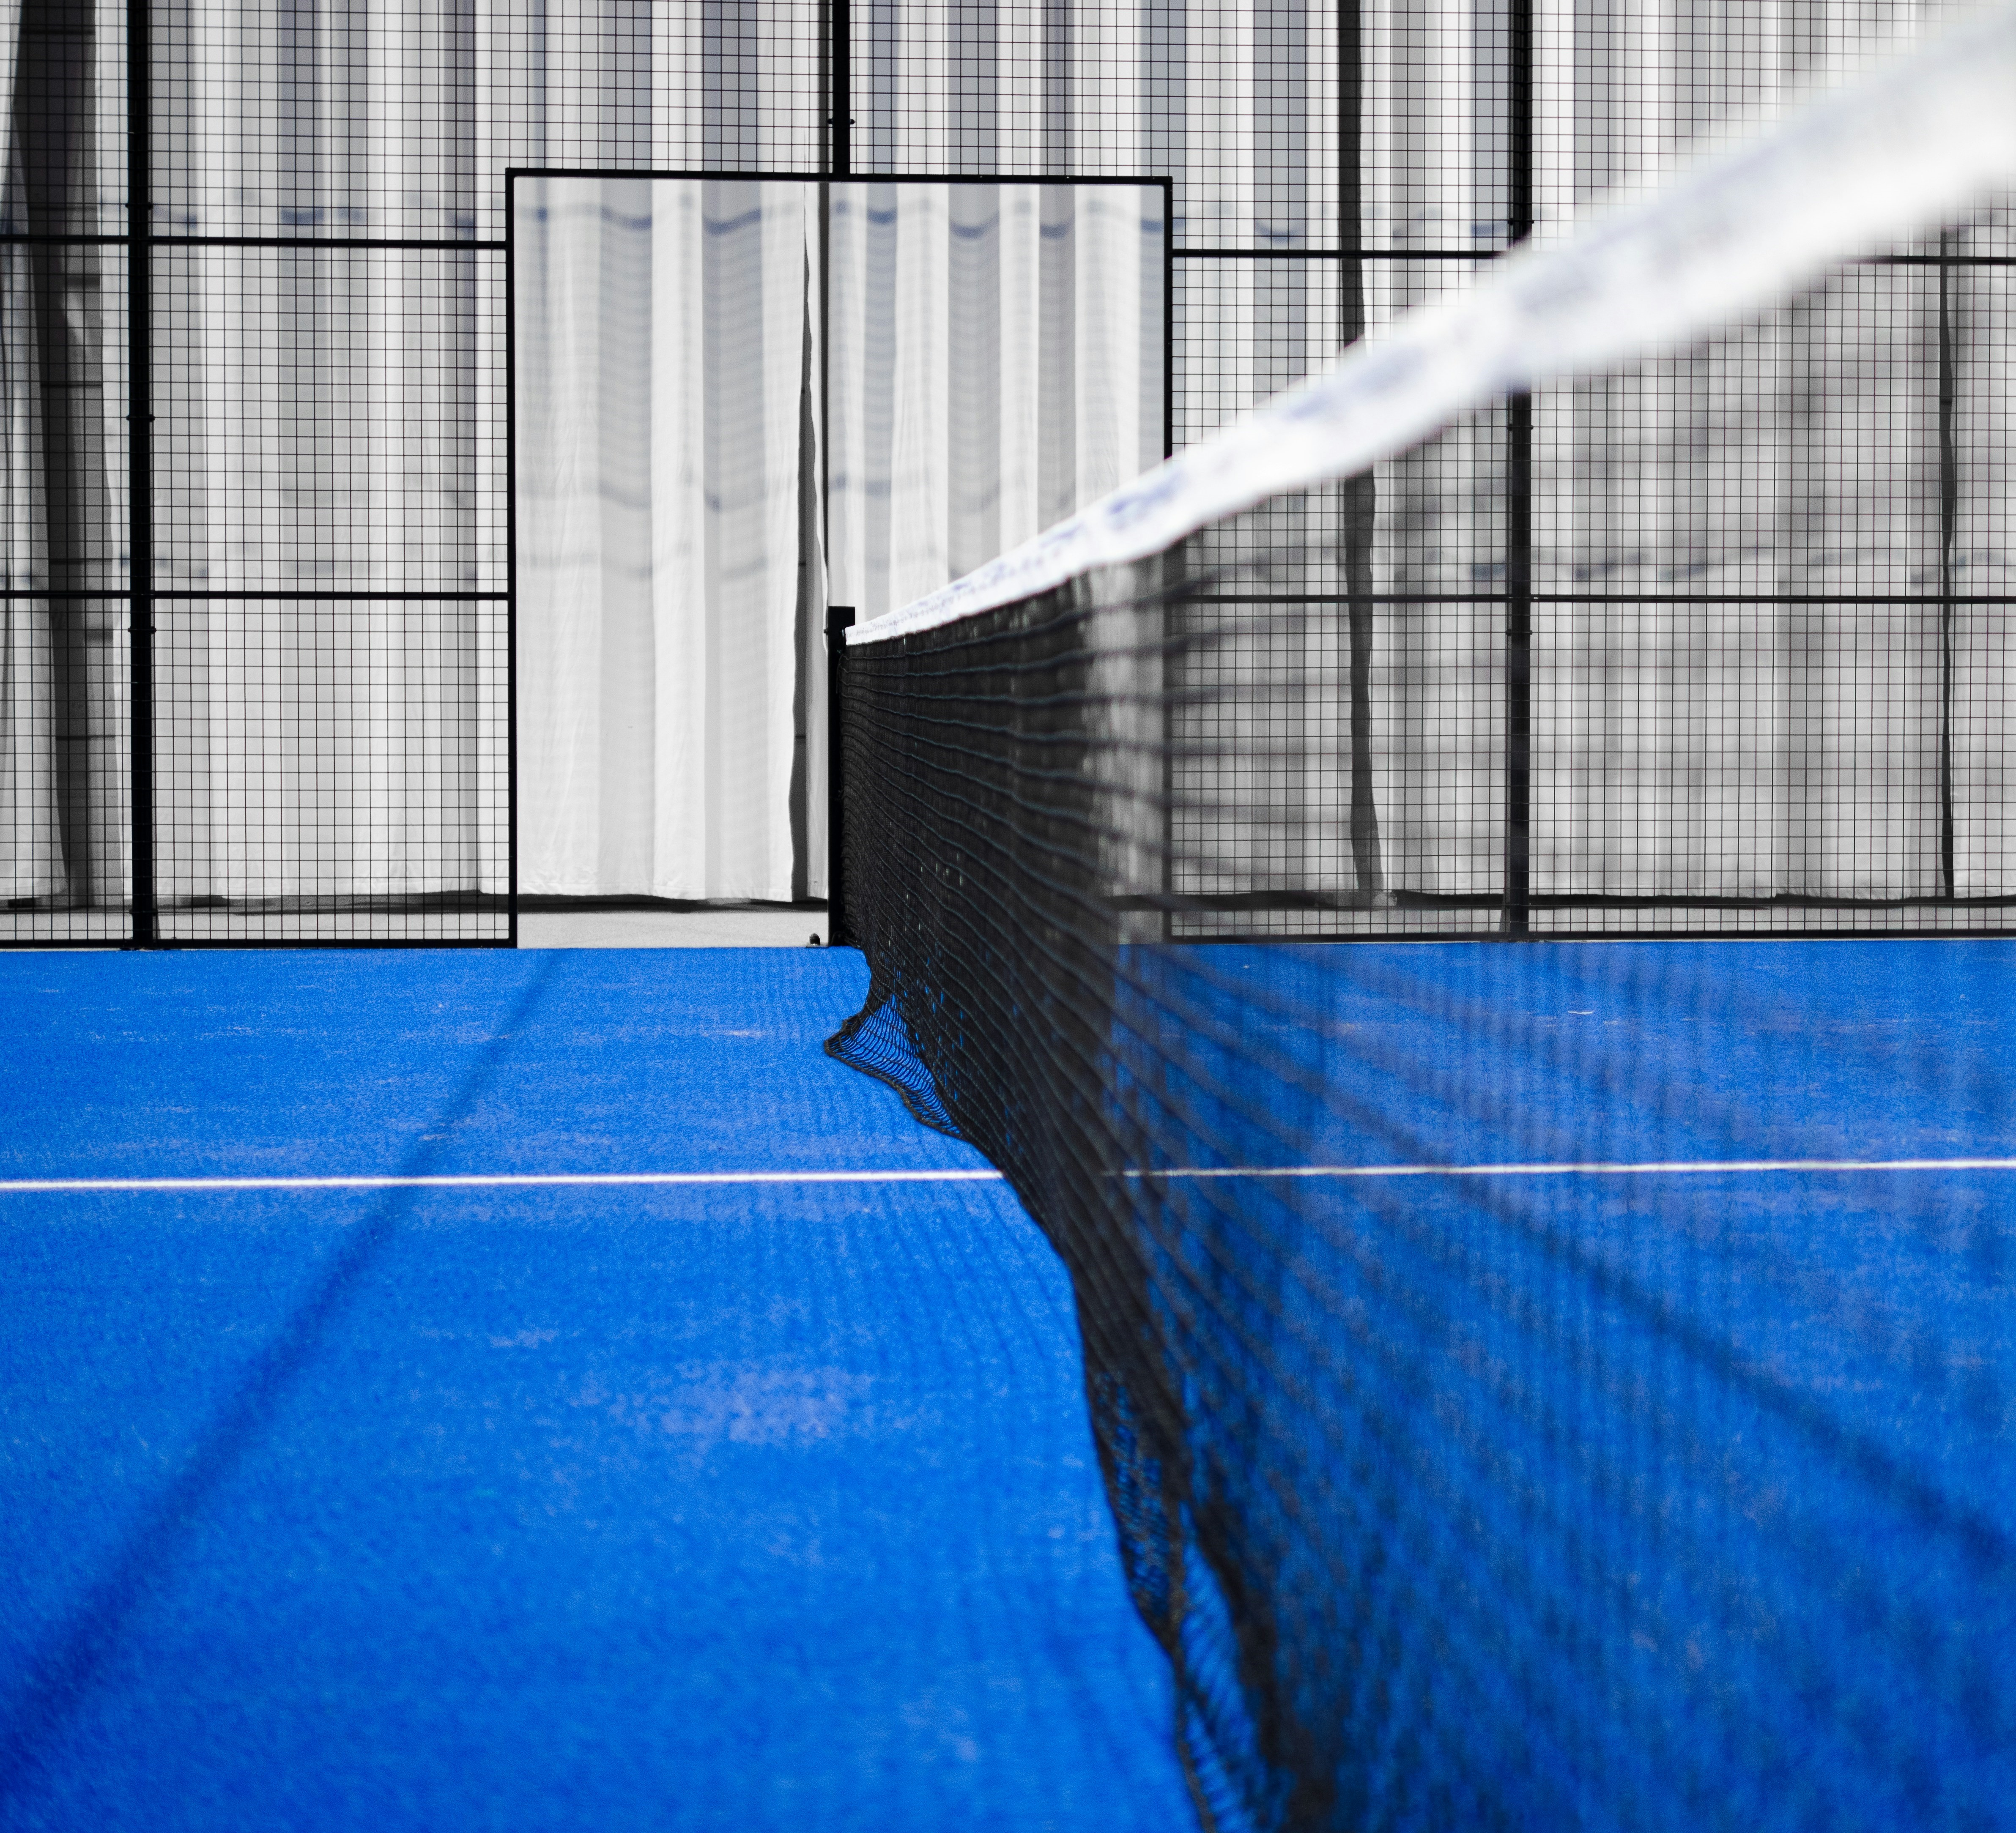
Club de Pádel – Plataforma Web
Conecta jugadores, reserva partidos, gestiona tu club
Ivan Nebreda Sistemas Distribuidos Junio 2025

Slide 2
Arquitectura del Proyecto
VISTA → Thymeleaf, Bootstrap 5 (Icons), HTML (Interfaz)
CONTROLADOR → Spring Web MVC (Coordinar entrada de usuario)
CAPA DE SERVICO → Spring Security, Lombook
CAPA DE PERSISTENCIA→ Spring Data JPA, Hibernate, MySQL,
Docker Compose
OTRAS TECNOLOGIAS → Spring Boot, Maven, Spring DevTools

Slide 3
Mapa de Navegación
/ → Pagina principal → /login → Pagina de Acceso → /home → Pagina de usuario → /admin/pistas
→ /nuevo
→ /guardar
→ /editar/{id}
→ /eliminar/{id} → /admin/usuarios
→ /nuevo
→ /guardar
→ /editar/{id}
→ /eliminar/{id}

